Slide 1
COURS D’INFORMATIQUE MEDICALE NIVEAU 1&2
Dispensé par M. LOMPA Dieudonné
Université des Montagnes
Tel: 670 80 83 03 /691 144 965
Email: dlompa@gmail.com

Slide 2
PLAN DU COURS
1ere ANNEE
Introduction
1.1- Définition (informatique, système informatique, réseaux info, etc)
1.5- Langage médical et classification
1.6- Sources d’information médicale
Informatisation du dossier du patient
Réseau Internet et Recherche documentaire en santé I
4.1- Réseau Internet
4.2- Recherche documentaire en santé I
4.2-1- Google
4.2.2- Wikipedia
4.2.3- www.unf3s.org/
4.2.4- PubMed
Production de documents I
5.1- Traitement de texte avec Ms Word
5.2- Présentation du tableur Ms Excel
Conclusion 1
2EME ANNEE (30h)
Système d’aide à la décision médicale en santé
TIC pour l’Enseignement en santé
Réseau Internet et Recherche documentaire en santé II
4.1- Télémédecine
4.2- Recherche documentaire en santé II
4.2-1- www.unf3s.org/
4.2.2- PubMed
Production de documents II
5.1- Les présentations dans Ms PowerPoint
5.2- La production d’articles avec Publisher ou In’Design
Conclusion 2

Slide 3
OBJECTIFS DU COURS
1ère année
Donner à l’’étudiant les bases nécessaires à l’utilisation de l’outil informatique ;
Maitriser les étapes d’informatisation du dossier du patient ;
Maitriser la notion de SI en santé
Faciliter l’accès à l’information spécifique en santé ;
Savoir produire des documents avec Word et Excel.
2ème année
Maitriser la notion de système d’aide de décision médicale ;
Maitriser la notion de TIC pour l’enseignement en santé ;
Maitriser la notion de télémédecine
Faciliter l’accès à l’information spécifique en santé ;
Savoir produire des documents avec Powerpoint, Publisher ou In’ Design.
METHODOLOGIE
Cours présenté sur ordinateur connecté à internet, Les étudiants peuvent également prendre des notes avec un ordinateur connecté. Des tp a la fin de chaque partie, 3 évaluations (CC, TP, Examen)

Slide 4
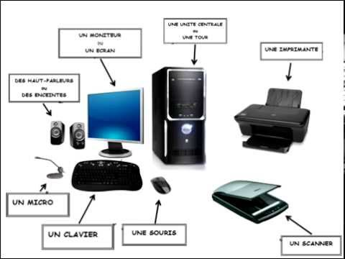
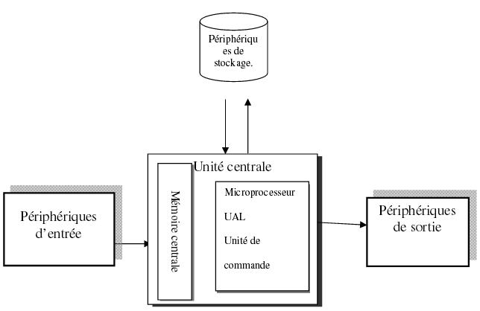
Chap. 1 : INTRODUCTION
Définitions
Historique
matériel

Slide 5
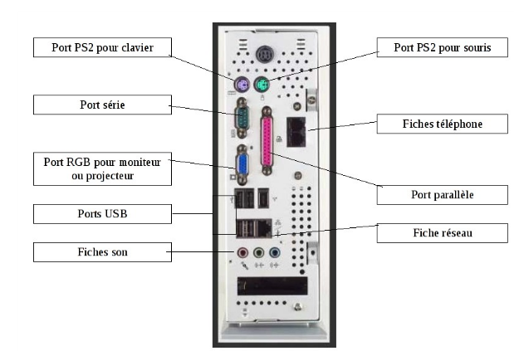
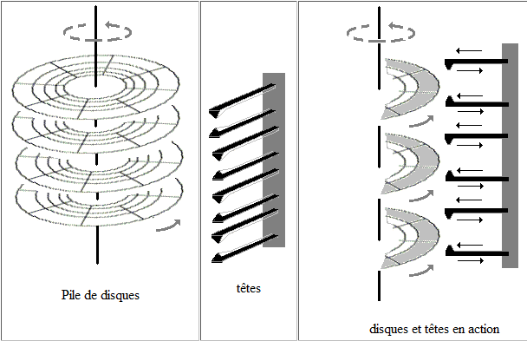

Slide 6
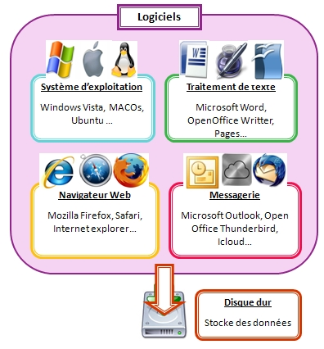
LE LOGICIEL

Slide 7
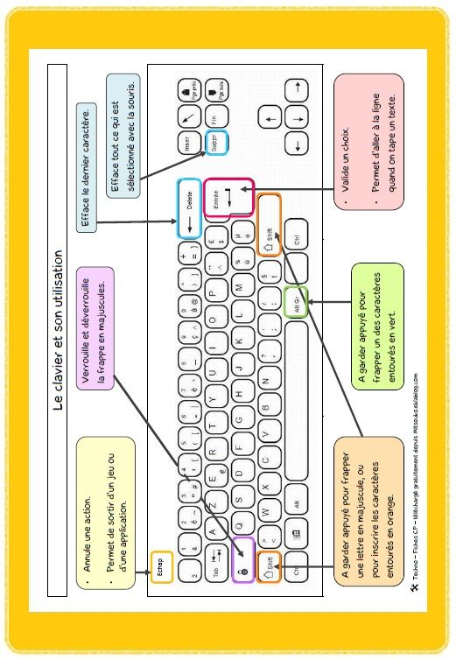

Slide 8
GESTION DES DONNÉES MÉDICALES
1- Fichiers
2- Bases de données
3- Langage médicale et classifications
* CIM ET DERIVEES
* CDAM ET NGAP
* SNOMED
* MESH
* etc.

Slide 9
Chap.2 : INFORMATISATION DU DOSSIER MEDICAL
OBJECTIFS
MODELISATION
MISE EN OEUVRE

Slide 10
Chap.3: INTERNET ET RECHERCHE DOCUMENTAIRE EN SANTE I (TP)
Réseaux internet
Recherche documentaire en santé I
- Google
- Wikipedia
- www.unf3s.org/
- PubMed
- Cismef
Chap.4 : PRODUCTION DE DOCUMENTS I (TP)
Traitement de texte avec Ms Word
Présentation du tableur Ms Excel
Mise en œuvre d’une BD dans Ms. Access
CONCLUSION

Slide 11
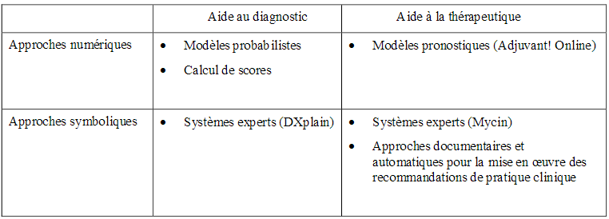
2e ANNEE
Chap. 1 : SYSTEME D’AIDE A LA DECISION MEDICALE EN SANTE
Tableau 1 : Panorama des approches utilisées pour l’aide à la décision diagnostique et thérapeutique.

Slide 12
théorème de Bayes

Slide 13
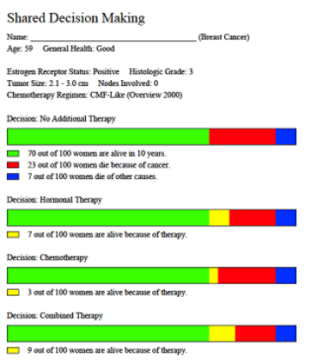
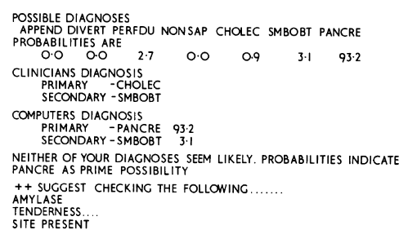
Figure 1 : Interface du système d’aide au diagnostic des douleurs aiguës de l’abdomen (extrait de Horrocks et al., 1972)
Figure 2 : Interface du système Adjuvant! Online pour évaluer la survie à 10 ans dans les différents scénarios de traitement (sans traitement adjuvant, avec hormonothérapie seulement, avec chimiothérapie seulement, avec hormonothérapie et chimiothérapie)

Slide 14
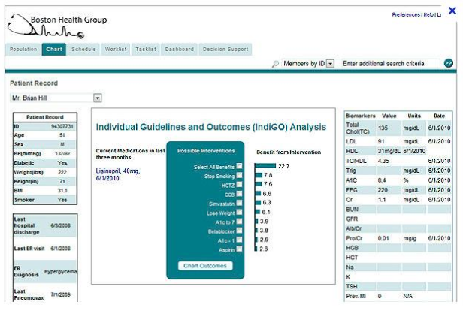
Figure 3 : Interface IndiGO avec affichage des bénéfices associés à différentes interventions pour abaisser le risque d’AVC (consultation du site http://www.medicalexpo.es/prod/archimedes/softwares-medicos-gestion-riesgos-enfermedades-81708-35.html - 27 mai 2014)

Slide 15
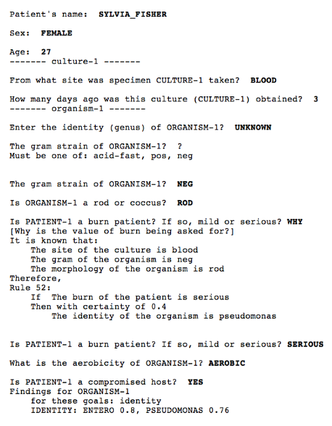
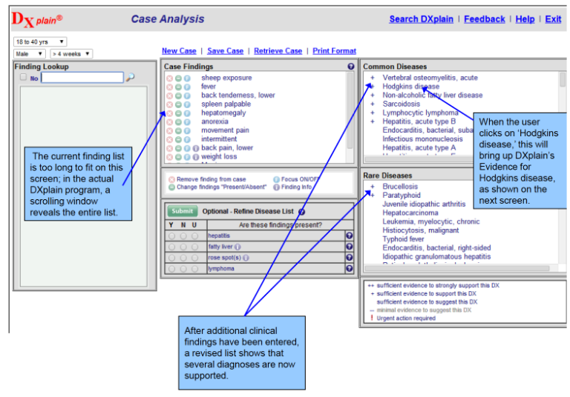
MYCIN : aide au diagnostic
dxplain : aide à la thérapeutique
Figure 6 : Extrait de l’interface homme-machine en Langage naturel avec vocabulaire contrôlé du système Mycin
Figure 7 : Interface de la démo DXplain accessible à http://dxplain.org/demo2/

Slide 16
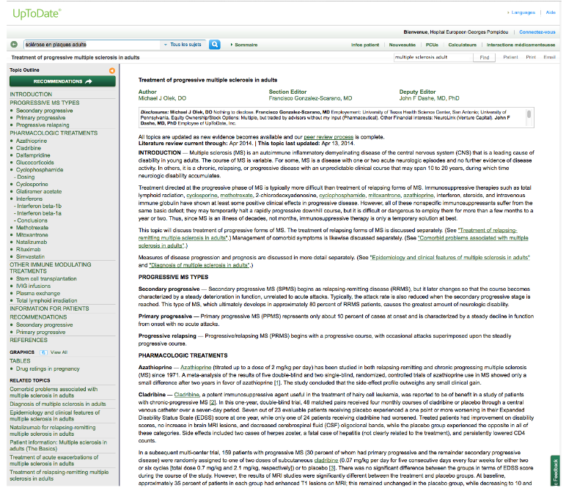
Figure 8 : Accès aux recommandations pour la prise en charge thérapeutique de la SEP avec UpToDate (accès au site http://www.uptodate.com/ en cherchant «Multiple sclerosis», le 27 mai 2014)

Slide 17
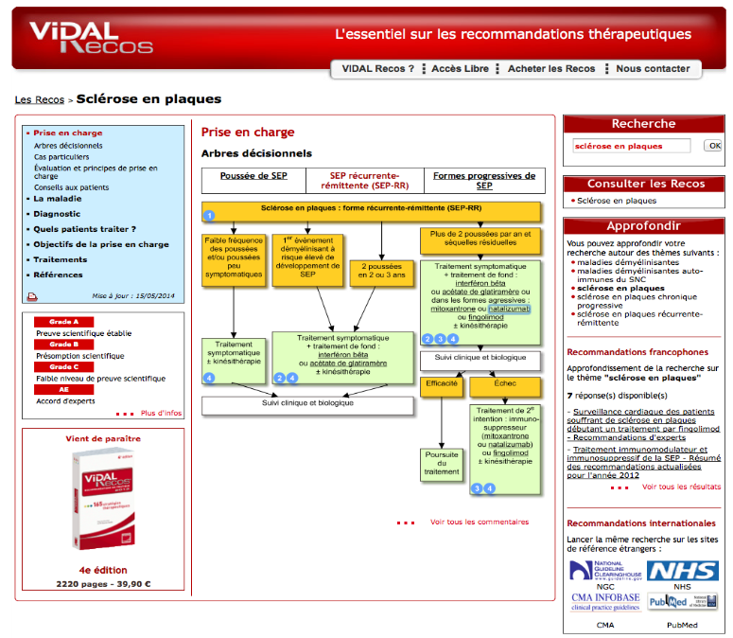
Figure 9 : Accès aux recommandations pour la prise en charge de la SEP avec VidalRecos (accès au site http://www.vidalrecos.fr/en cherchant «sclérose en plaque », le 27 mai 2014)

Slide 18
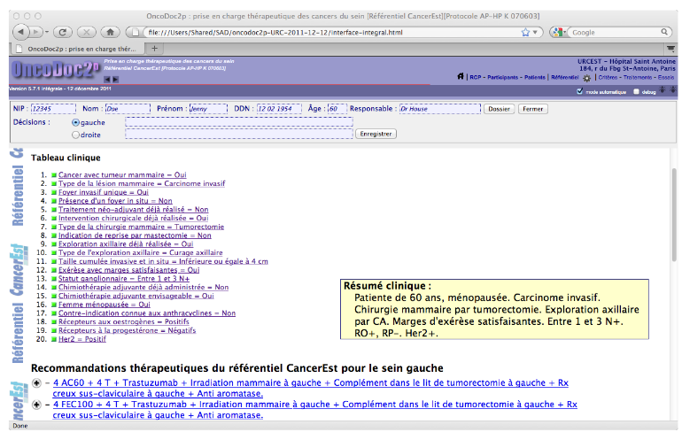
Figure 11 : Ecran de fin de navigation du système OncoDoc2 permettant d’obtenir les recommandations appropriées au profil patient décrit au cours de la navigation et rappelé par le tableau clinique récapitulatif.

Slide 19
Références
https://halshs.archives-ouvertes.fr/hal-01100249/document
Liens utiles :
http://www.docteurclic.com/sympto-check/
http://www.e-sante.fr/e-docteur/

Slide 20
Chap.2 : TIC POUR L’ENSEIGNEMENT EN SANTE
Pédagogie
Enseignement totoriel
Interet de l’eao
Les eao intelligents

Slide 21
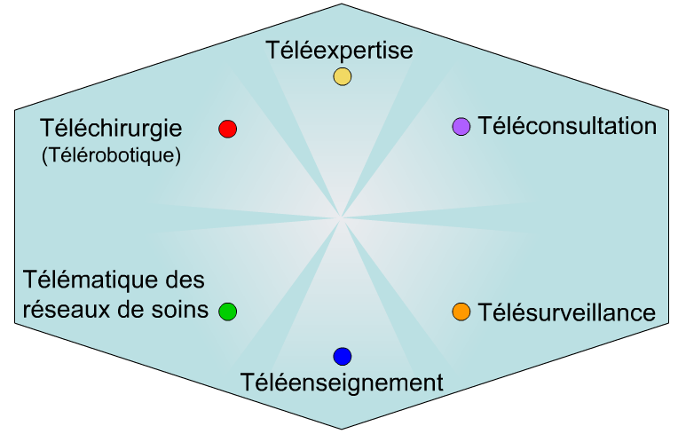
Chap.3 : INTERNET ET RECHERCHE DOCUMENTAIRE EN SANTE II
1- La telemedecine
1- La La recherche documentaire en santé II
Google
Wikipedia
www.unf3s.org/
PubMed
Cismef

Slide 22
Chap.4: PRODUCTION DE DOCUMENTS II
Les présentations dans PowerPoint Voir protocole TP N°1 La production d’articles sur Publisher ou In ‘Design Voir protocole TP N°2
CONCLUSION

Slide 23
FIN

